Slide 1


项目七
分析客户与会员数据
数据化运营管理（第2版 微课版）

Slide 2
CONTENTS
目 录
管理客户画像与客户标签
任务一
管理会员数据
任务二
综合实训
实训

Slide 3
一、客户数据的类型与价值
相关知识
描述性数据
交易性数据
（一）客户数据的类型
描述性数据具有一定的稳定性，主要用于描述客户的基本特征，明确“客户是谁”的问题。
● 基本信息：包括姓名、性别、出生年月、所在地区、工作类型、职位、收入水平、家庭成员情况等。
● 行为爱好：包括购物时间段、交易时间段、是否热衷收藏商品、是否热衷将商品加入购物车、偏好的商品价位段、偏好的商品颜色、偏好的商品大小等。
交易性数据主要用于描述客户的交易信息，是交易过程与结果的信息结合，明确“客户做过什么”的问题。交易性数据不如描述性数据稳定，会随着时间而变化，主要包括客户的购买记录、购买频率、购买数量、购买金额等。

Slide 4
一、客户数据的类型与价值
相关知识
（二）客户数据的价值
在“以客户为中心”的现代商业社会，企业想要在市场中站稳脚跟并不断发展壮大，就应当充分满足客户的各种合理需求。而要做到这一点，企业应当充分掌握客户信息，包括需求特征、交易习惯、行为偏好等，这些信息可以通过分析客户数据得到。
客户数据是进行客户分级的依据
客户数据是开展决策的基础
客户数据是加强与客户互动的指南
客户数据是改进商品的“良药”

Slide 5
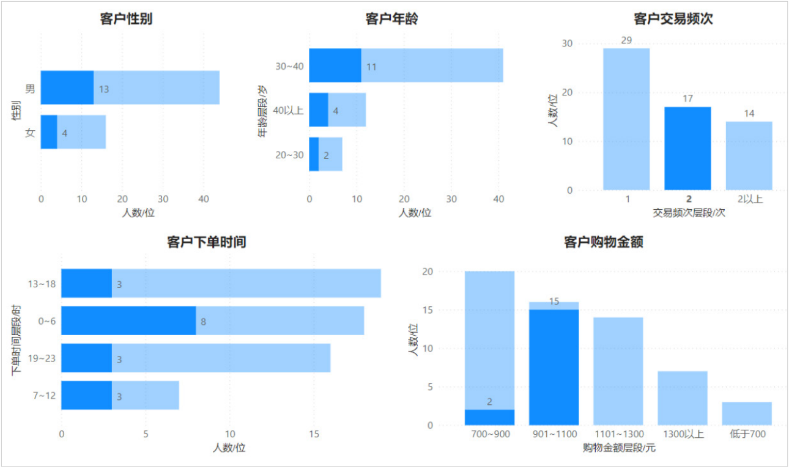
二、客户画像
相关知识
客户画像是指对特定客户群体或个人进行详细描述和分析的过程，它是通过收集、整理和分析客户数据，从而形成对客户的全面认识和理解。在大数据环境下，客户购物产生的一切行为，都是有据可查的，企业通过不断地积累相关数据，可以掌握详尽的客户数据，从而建立直观的、可视化的客户画像。

Slide 6
二、客户画像
相关知识
（一）客户画像的作用
客户画像为企业提供了足够的信息基础，能够帮助企业快速找到精准的客户群体、明确客户需求等。
01
02
03
精准营销：明确客户的基本特征，了解客户的消费行为特征，洞察客户，让营销更加精准。
数据挖掘：通过客户画像进一步挖掘客户数据，提高服务质量，同时还可以为运营管理提供更有利的数据支持。
标签准备：客户画像是为客户贴上属性标签的前提，建立客户画像，也就为后续给客户贴上标签做好了准备。

Slide 7
二、客户画像
相关知识
（二）客户画像能够解决的核心问题
客户画像为企业提供了足够的信息基础，能够帮助企业快速找到精准的客户群体、明确客户需求等。
流量
转化率
客单价
复购率
01
02
03
04
客户画像可以让企业告别被动引流、实现主动引流的局面，可以摒弃开门等客的老办法，实现主动引导客户上门的新营销方式。
客户画像可以让企业知道不同客户的不同需求和喜好，从而可以为不同的客户推送不同的商品或其他服务，实现“千人千面”的购物体验，当推送的商品或服务符合客户的需求时，转化率自然会升高。
要想提高客单价，就要让客户尽量多地购买商品，这就需要提前了解哪些客户可能多买，企业才能给相应的客户匹配不同价位、不同商品搭配方案。
客户画像可以让企业对客户的各个属性都“了然于心”，能够帮助企业更精准、更贴心地维护不同客户，让老客户充分感受到企业的体贴和热情，激励这类客户再次进店选购，进而提高复购率。

Slide 8
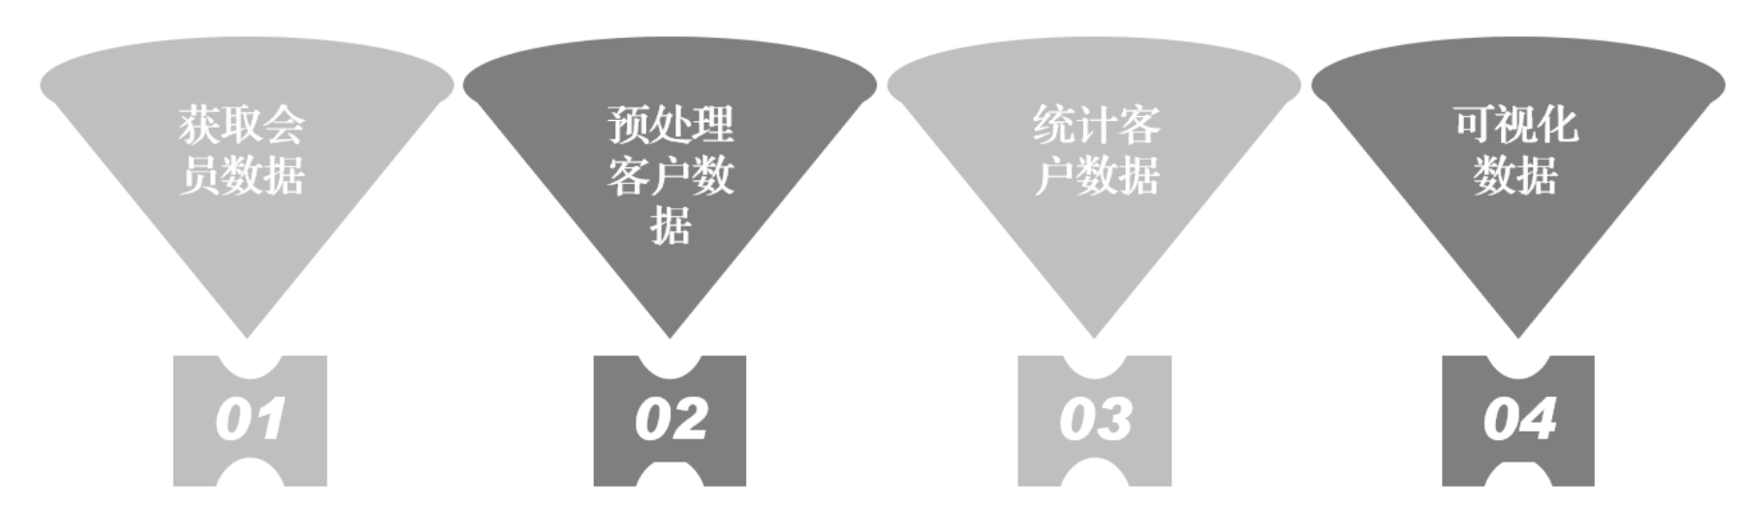
二、客户画像
相关知识
（三）客户画像的创建
创建客户画像的基本方法为：获取并预处理客户数据，按不同的维度（如性别、年龄段、购买频次等）统计客户数量，通过图形、图表等可视化方式呈现出客户画像。

Slide 9
二、客户画像
相关知识
（四）客户画像的属性
兴趣爱好属性
消费特征属性
社交信息属性
针对不同的分析场景和运营需求，选择不同的客户画像属性
人口
属性
信用
属性

Slide 10
三、客户标签
相关知识
（一）客户标签的作用
客户标签是客户管理和营销中使用的一种分类标识，它是对客户进行分类和组织的方法。通过为每个客户分配特定的标签，可以更好地管理客户群体，并进行个性化的服务和营销。
客户标签可以通过客户数据的分析和挖掘得到，也可以通过客户调研和互动来获取。客户标签可以理解为具有某种特征的客户群体的代称，其目的在于记忆、识别和查找客户。
客户接待
老客户营销
新客户推广

Slide 11
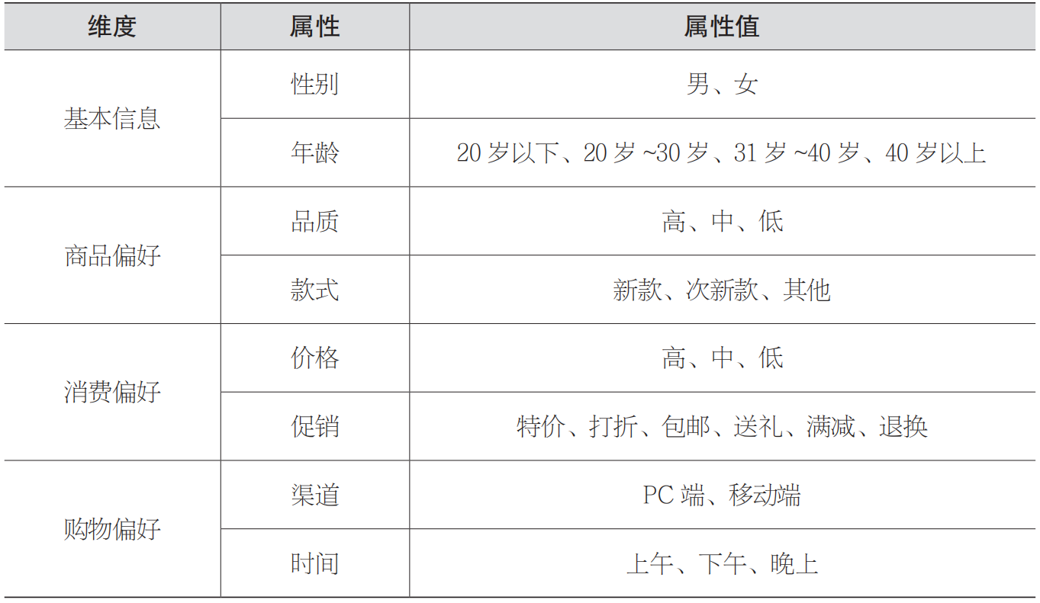
三、客户标签
相关知识
（二）标签属性值的设计
标签属性值的设计是客户标签设计的基础。其设计思路是先将客户数据划分为多个维度，如客户基本信息、商品偏好、消费偏好、购物偏好等；然后将客户数据中的各个属性归类到相应的维度，如将性别、年龄、职业、婚姻状况等属性归类到客户基本信息维度；最后针对每个属性设置标签属性值。

Slide 12
三、客户标签
相关知识
（三）搭建客户标签
划分客户画像的维度
01
划分为基础信息、交易信息、主观信息 3 个维度。
根据维度设计属性和属性值
按照标签属性和属性值搭建客户标签
属性可以与维度中的属性重叠，也可以不重叠，最终目的是保证客户标签简单易懂。
03
02

Slide 13
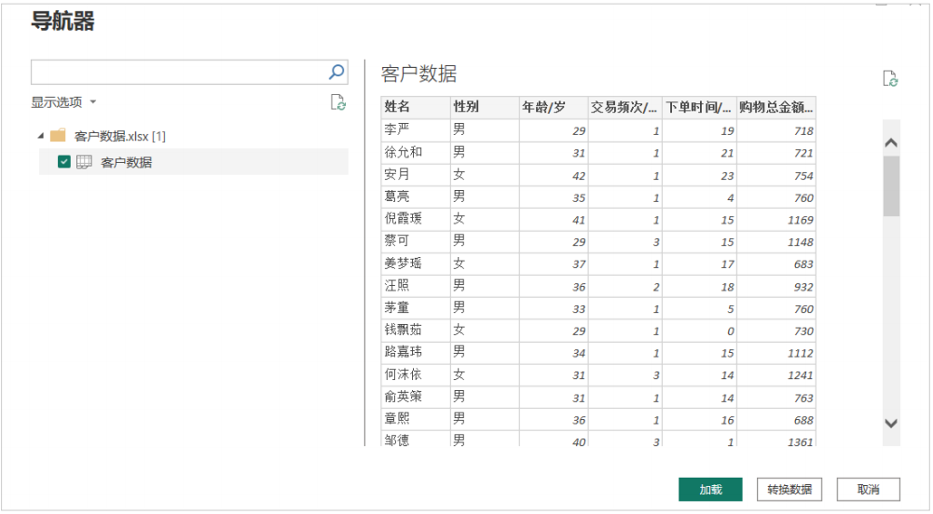
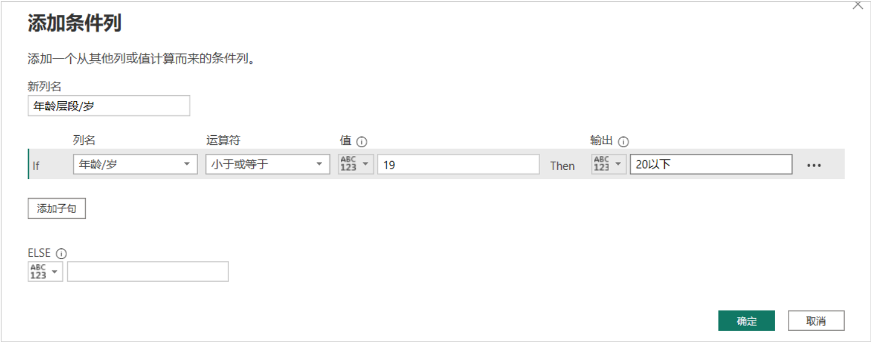
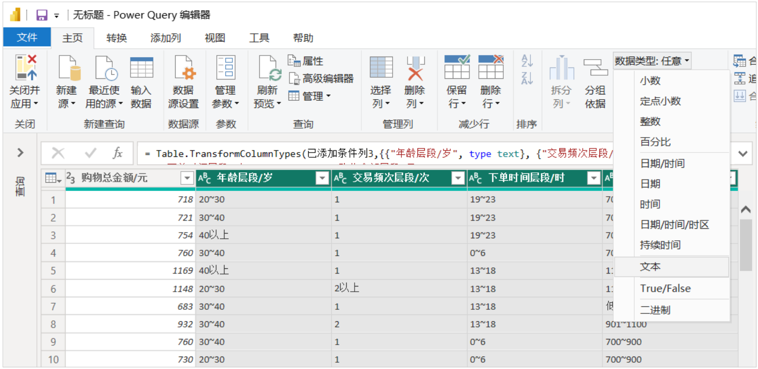
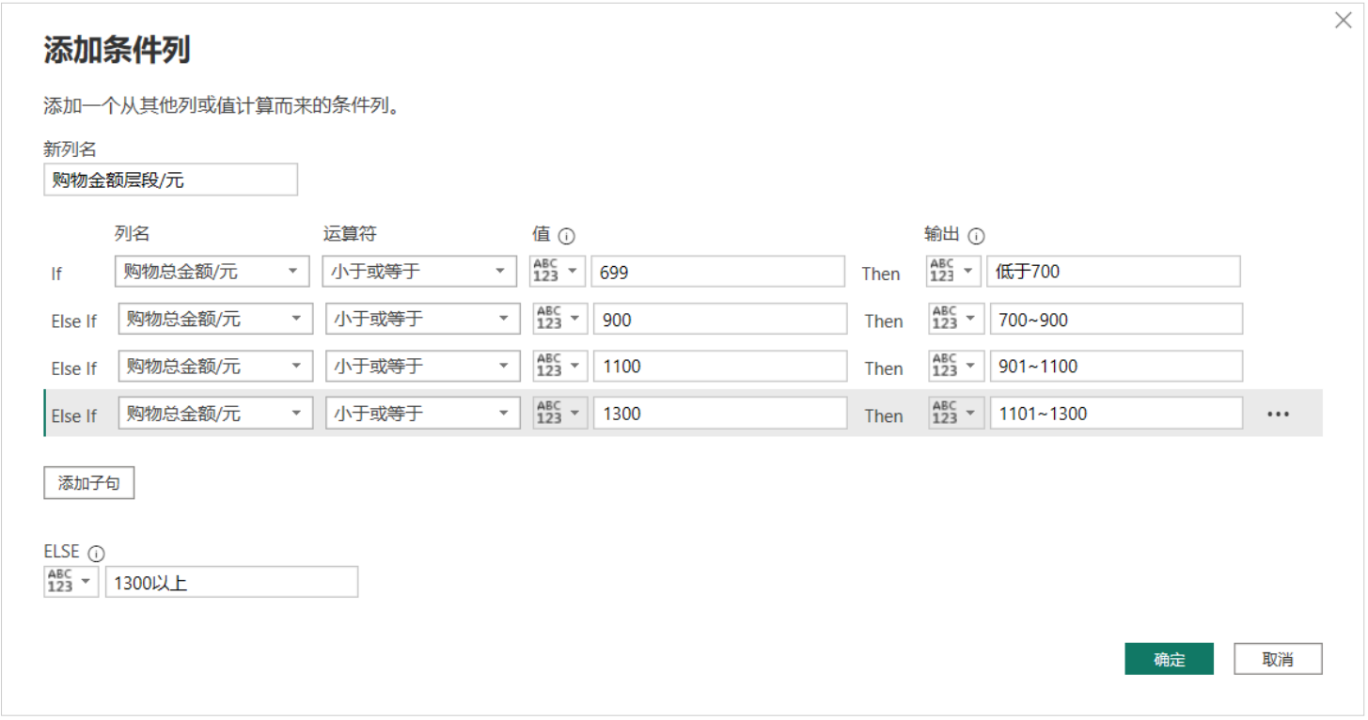
任务实战1：创建并分析客户画像
任务实施
（1）选择数据源 （2）添加条件列并设置条件
（3）添加“购物金额层段 / 元”条件列 （4）调整数据类型

Slide 14
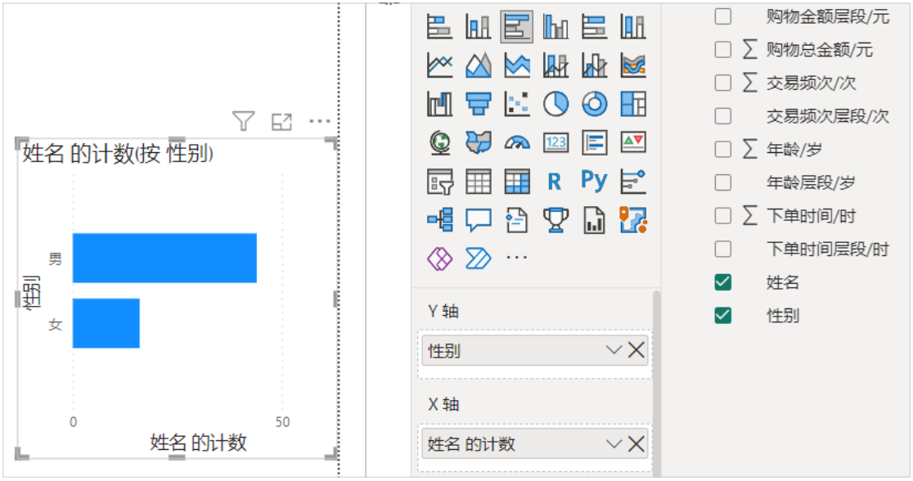
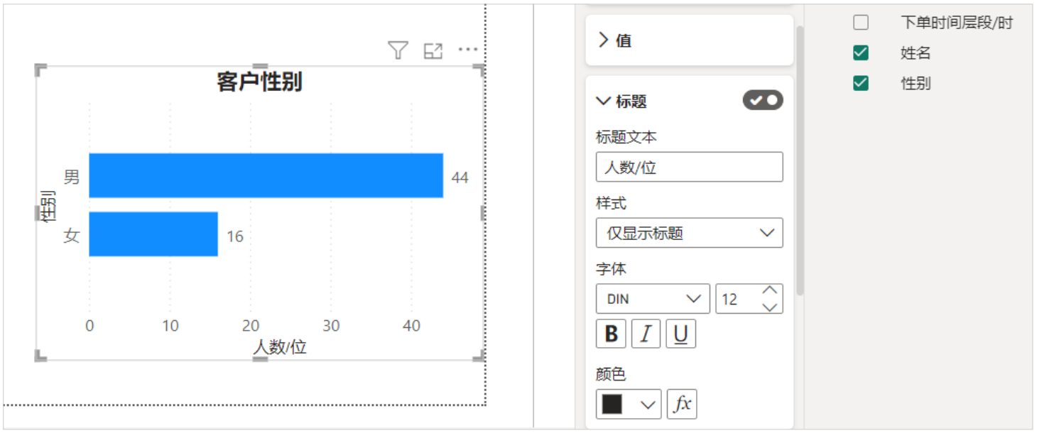
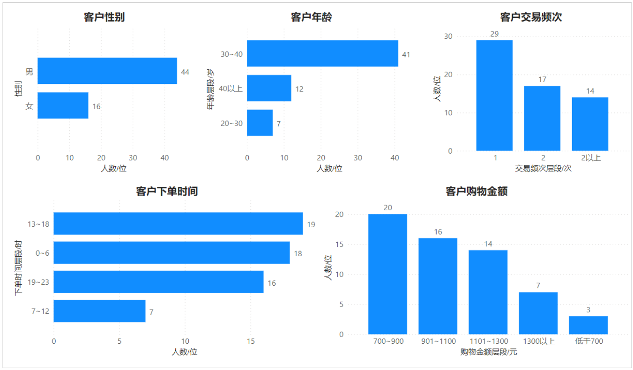
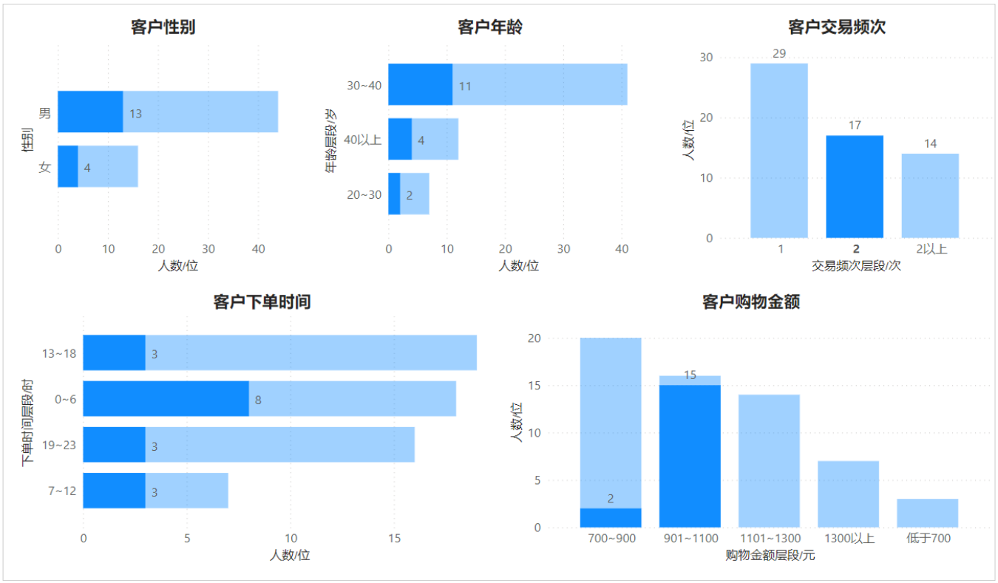
任务实战1：创建并分析客户画像
任务实施
（5）创建条形图 （6）设置坐标轴
（7）创建其他图表 （8）分析图表数据

Slide 15
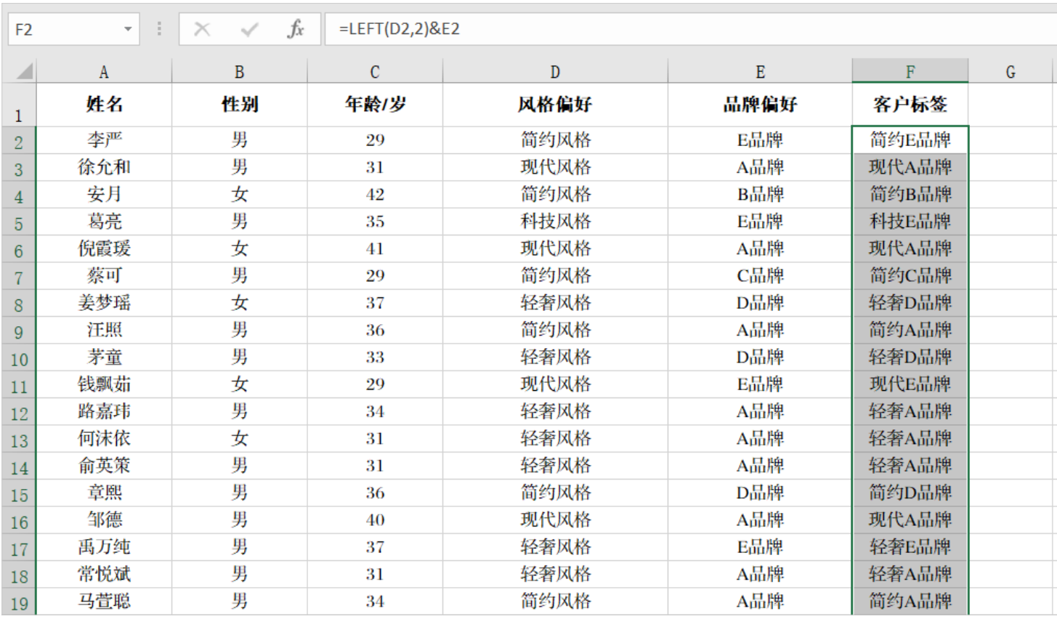
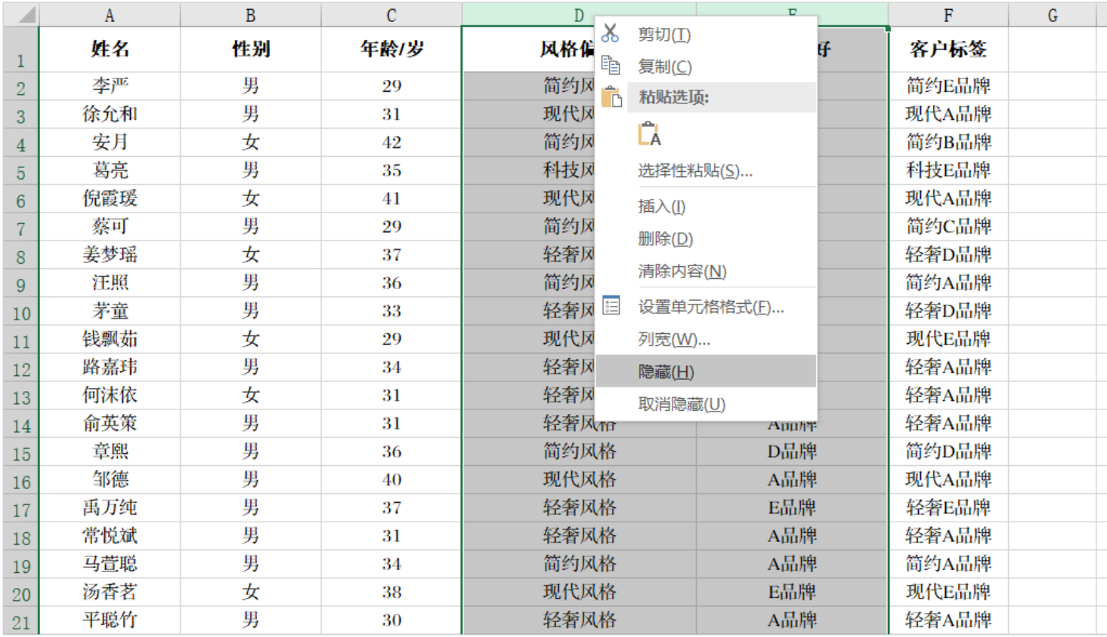
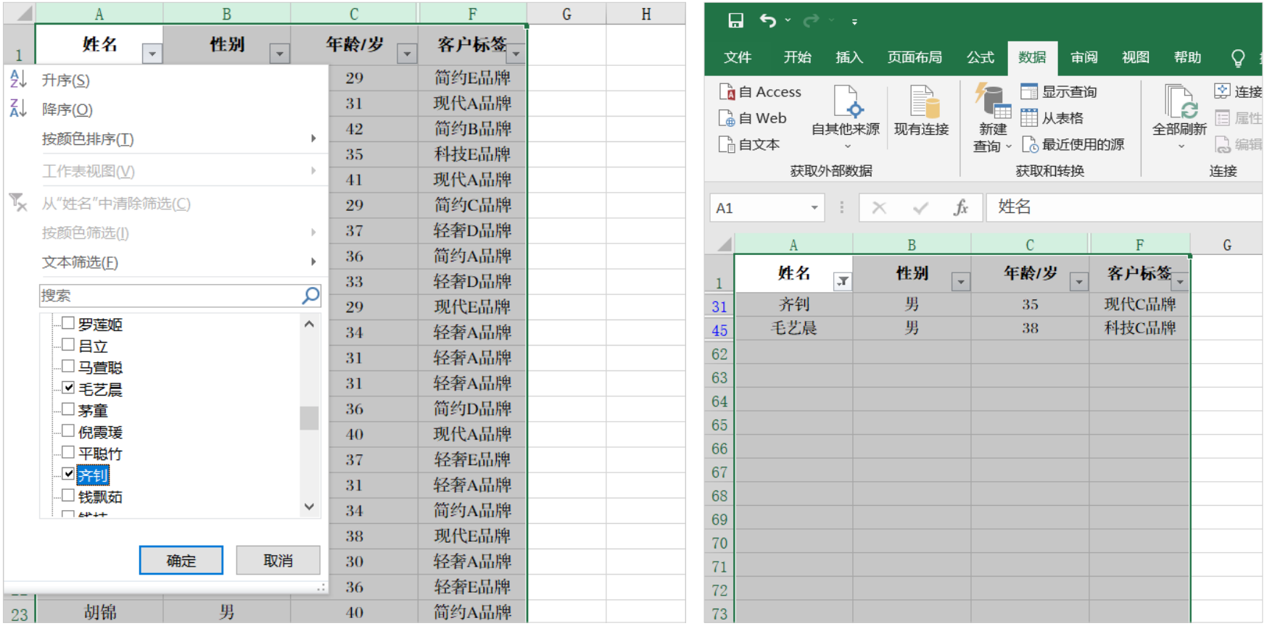
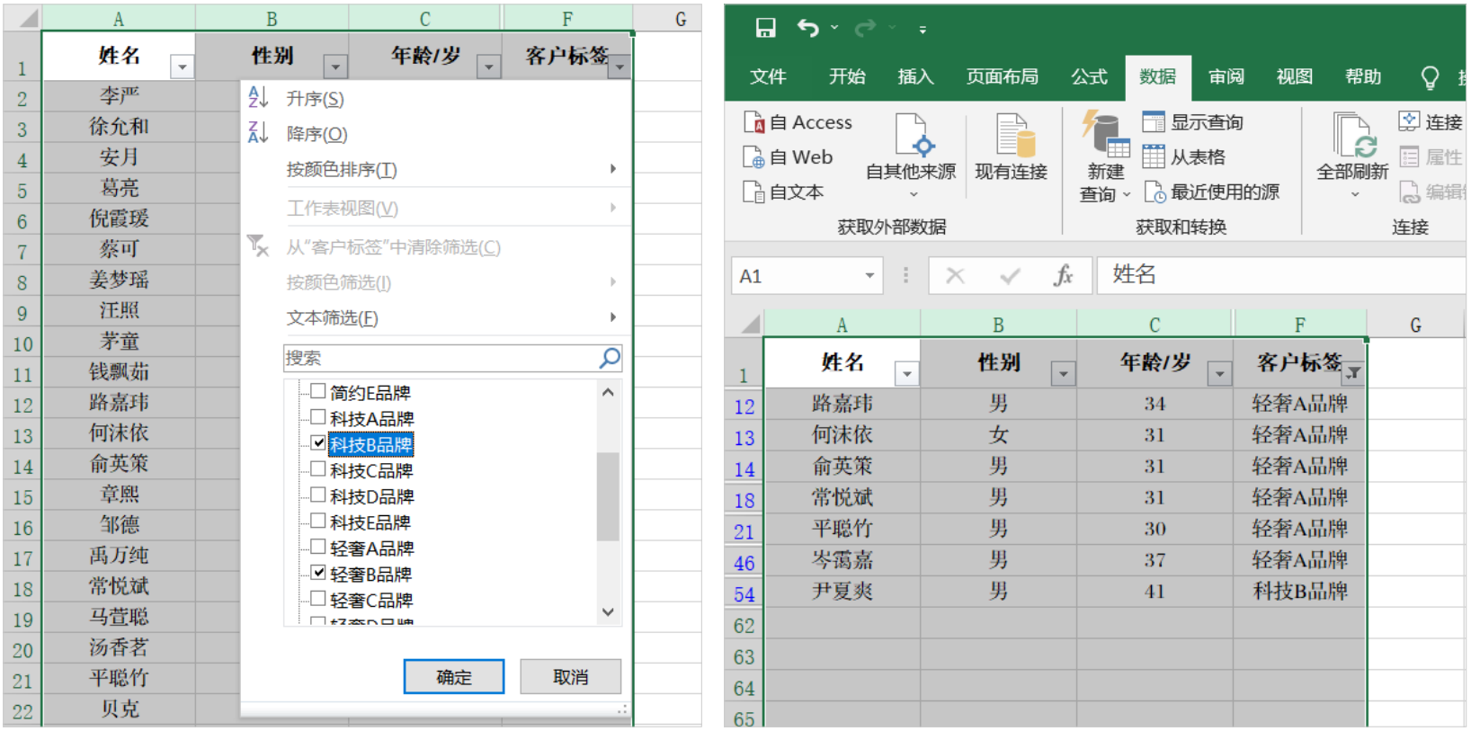
任务实战2：搭建客户标签
任务实施
（1）建立标签 （2）隐藏列
（3）查看指定客户的标签 （4）通过标签查看客户

Slide 16
CONTENTS
目 录
管理客户画像与客户标签
任务一
管理会员数据
任务二
综合实训
实训

Slide 17
一、会员与客户的区别
相关知识
关系类型：客户通常是指店铺商品的购买者或服务接受者，他们与店铺之间一般是一次性交易或零散的业务关系；会员则是通过某种规则加入到店铺中的特定群体，与店铺之间建立起更为长期和稳定的关系。
身份认同：客户是指商品购买者或服务接受者的身份，主要侧重于具体的交易行为和消费需求；会员则具有较高的认同感和归属感，会员身份通常意味着享受特权和权益，与店铺的联系更为紧密。
交互和互动：客户与店铺之间的交互主要集中在具体的购买或服务环节，关系较为短暂；会员可以享受到更多的互动和个性化服务，可以通过参与店铺举办的会员活动。
优惠和权益：客户在交易过程中可以享受到普通的商品或服务；会员通常可以享受到特别的优惠和权益，如专属折扣、专属服务、独家活动等。

Slide 18
二、会员生命周期
相关知识
会员生命周期指的是从会员获取到会员流失的整个过程，每个阶段的特征和需求不同，店铺需要制订的运营策略也不同。
01
02
03
04
导入期：导入期是引导潜在会员成为会员的阶段，这个阶段的核心运营策略是获取会员。
成长期：成长期是指会员逐渐融入店铺，开始参与会员活动和使用会员权益的阶段，这个阶段的核心运营策略是提高会员的活跃度。
成熟期：成熟期是指会员与店铺之间形成稳定、互惠互利关系的阶段，这个阶段的核心运营策略是提高会员的留存率。
流失期：流失期是指会员长时期处于“睡眠”状态或不再是店铺会员的阶段，这个阶段的核心运营策略是召回会员。

Slide 19
三、会员忠诚度
相关知识
会员忠诚度指的是会员出于对店铺商品或服务的喜好而产生重复购买行为的程度。影响会员忠诚度的指标较多，其中购买频次、重复购买率比较常用且重要。重复购买率也叫复购率，是客户忠诚度的核心指标，需要通过购买频次进行计算。
重复购买率 = 重复购买客户数量 / 客户样本数量 ×100%：假设客户样本 100人，其中 50 人重复购买（不考虑重复购买了几次），则此时重复购买率=50/100×100%=50%。
重复购买率 = 客户购买行为次数（或交易次数）/ 客户样本数量100%：假设客户样本 100 人，其中 50 人重复购买，这 50 人中有 35 人重复购买 1 次（即购买 2 次），有 15 人重复购买 2 次（即购买 3 次），此时重复购买率=(35×1+15×2)/100×100%=65%。

Slide 20
四、RFM 模型
相关知识
RFM 模型是描述会员价值的工具，该模型包含 3 个维度，分别是最近一次交易时间、交易频率和交易金额。
最近一次交易时间
（Recency，对应 R 维度）
01
此指标需要与当前时间相减，从而转化为会员最近一次交易时间与当前时间的时间间隔。
交易金额
（Monetary，对应 M 维度）
交易频率
（Frequency，对应 F 维度）
此指标表示会员在指定时期内购物花费的金额。金额越多，数值越高；金额越少，数值越低。
此指标表示会员在指定时期内重复购买的次数。次数越多，数值越高；次数越少，数值越低。
03
02

Slide 21
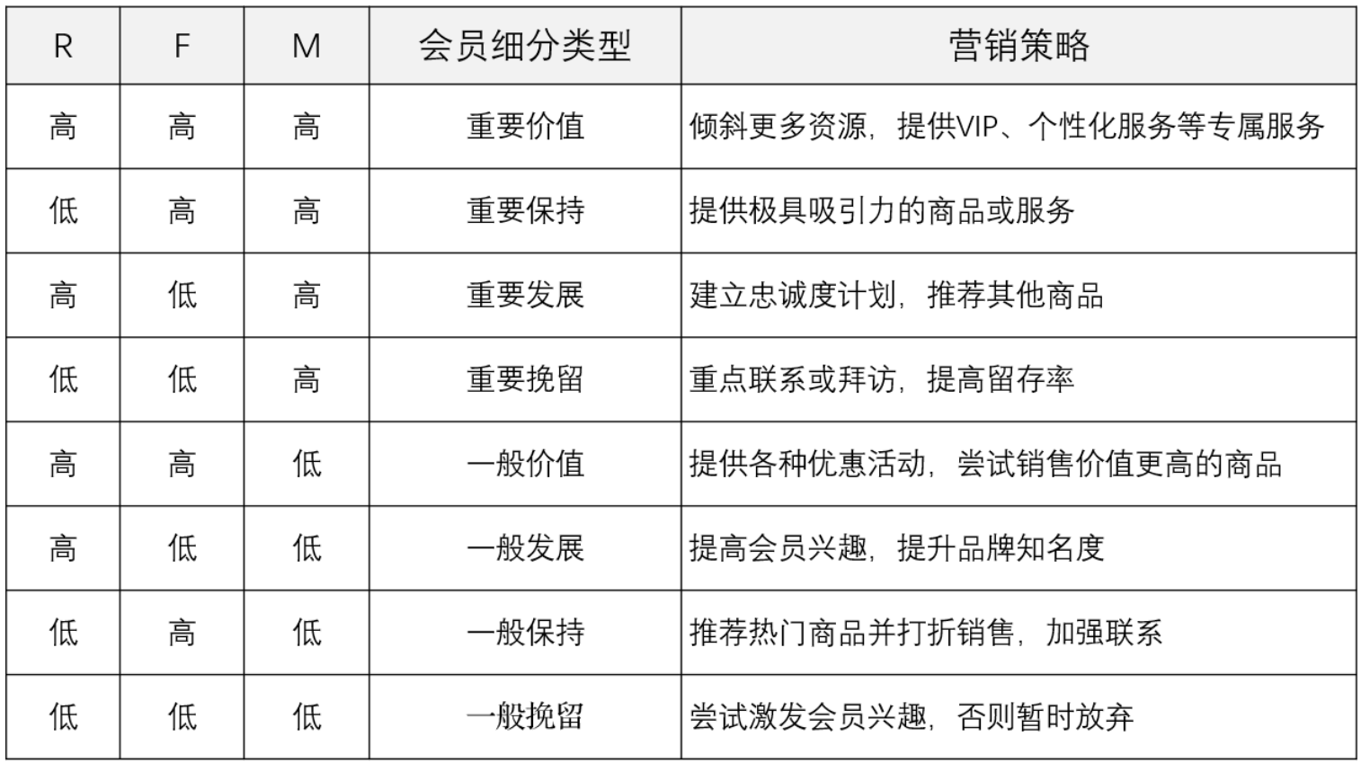
四、RFM 模型
相关知识
使用 RFM 模型分析会员类型，能够识别出优质会员，以便制订个性化的沟通和营销服务，为营销决策提供有力支持。利用 RFM 模型分析会员数据时，需要采集会员名称、最近一次消费时间、消费总额和交易次数等数据，再利用这些数据得到 RFM 模型中的 3 个维度，将每个维度划分为多个评价级别，最后综合每位会员的评价结果细分会员。

Slide 22
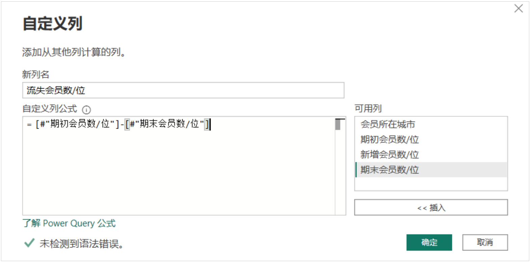
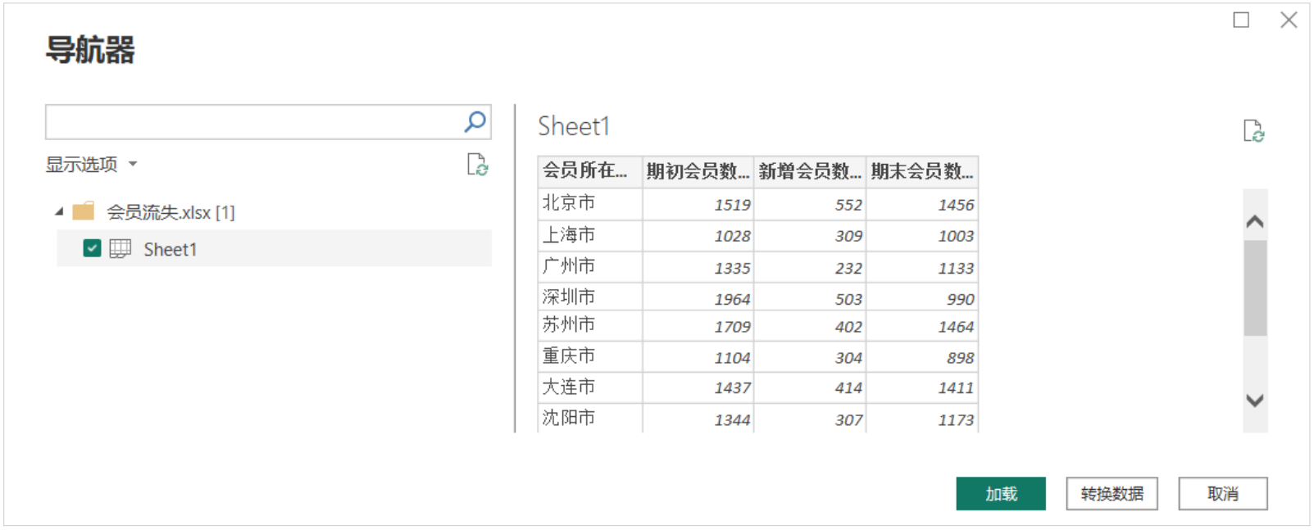
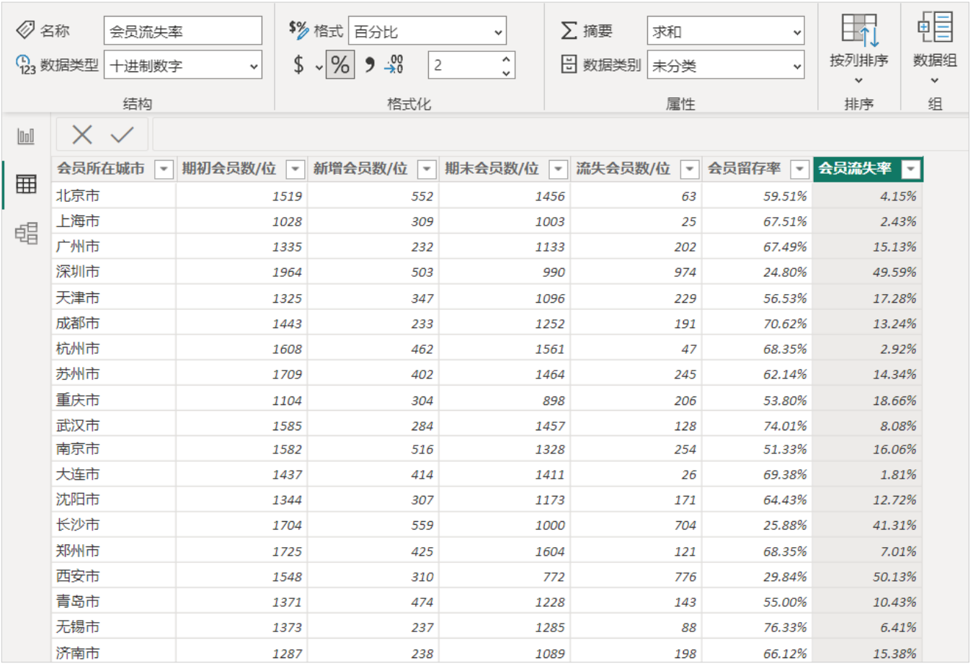
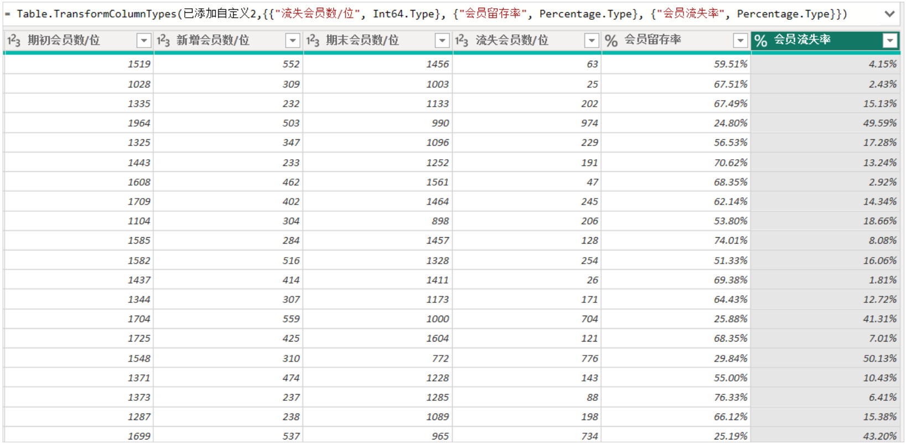
任务实战1：分析店铺会员的留存率和流失率
任务实施
（1）导入数据 （2）计算流失会员数
（3）设置数据类型 （4）调整数据类型

Slide 23
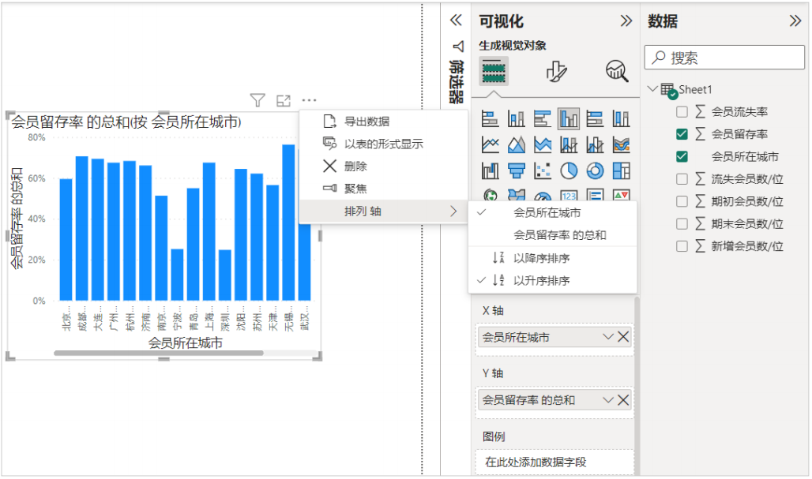
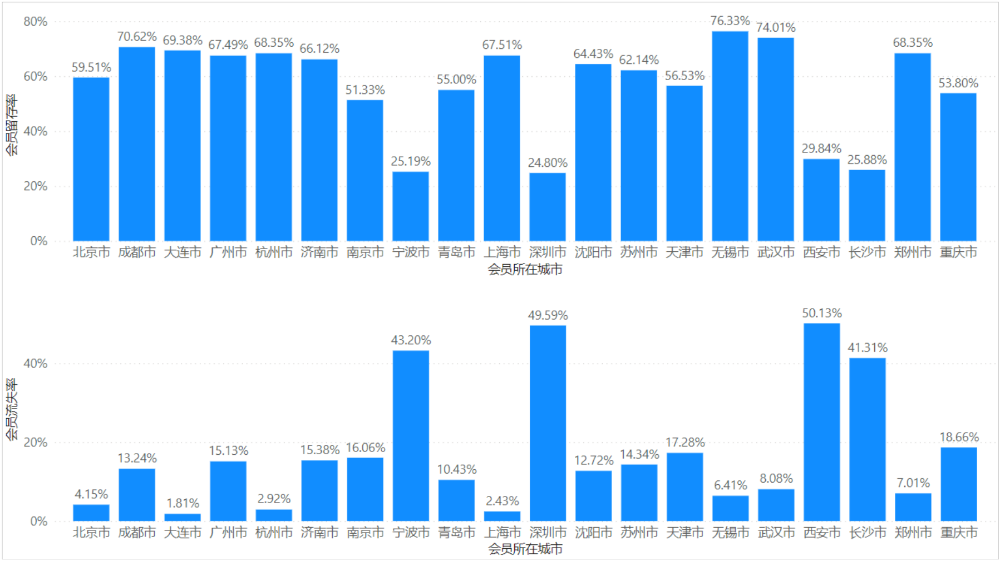
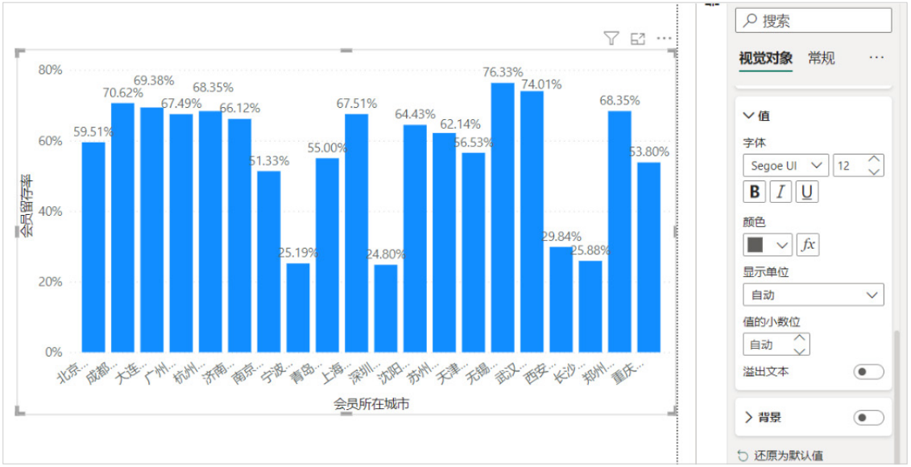
任务实战1：分析店铺会员的留存率和流失率
任务实施
（5）调整数据排列顺序
（7）创建并设置图表
（6）美化图表

Slide 24
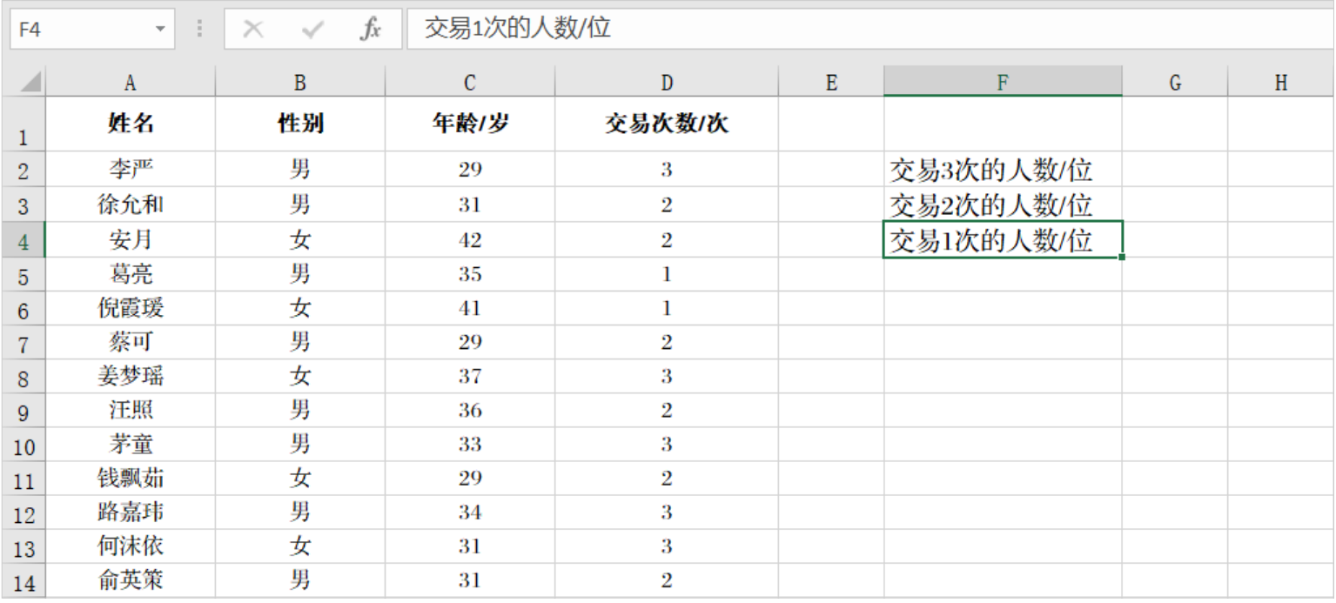
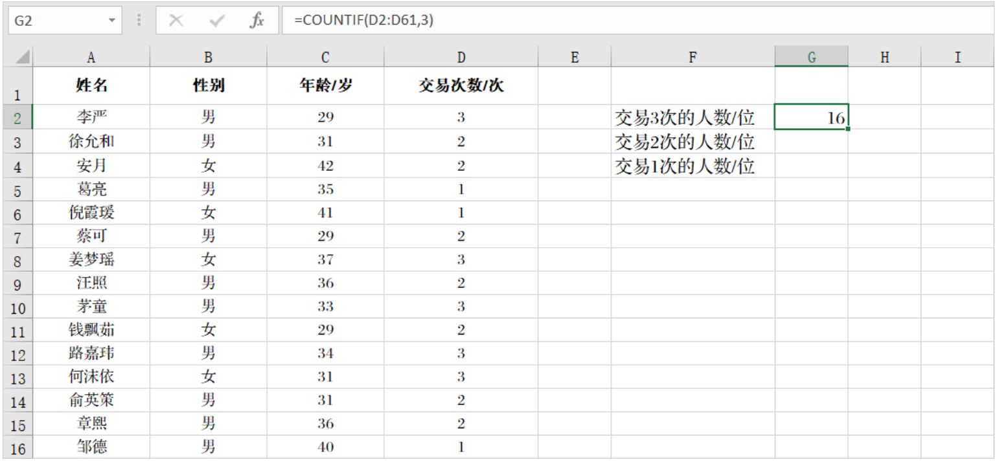
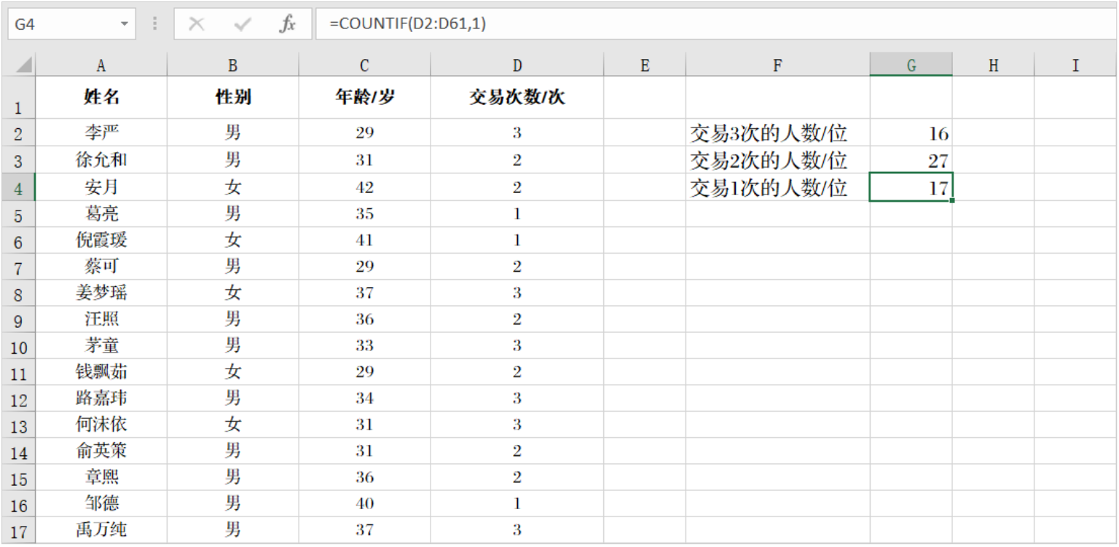
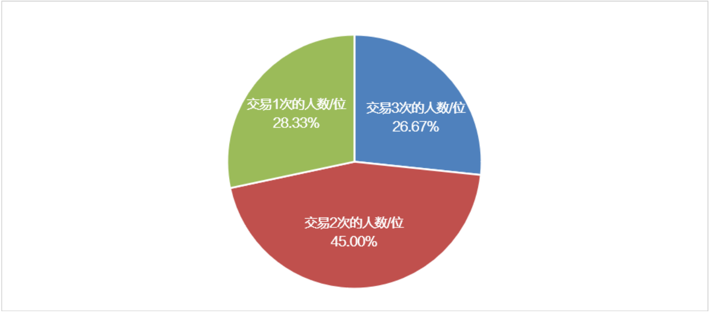
任务实战2：分析店铺会员的忠诚度情况
任务实施
（1）输入文本 （2）统计人数
（3）复制并修改公式 （4）创建并设置饼图

Slide 25
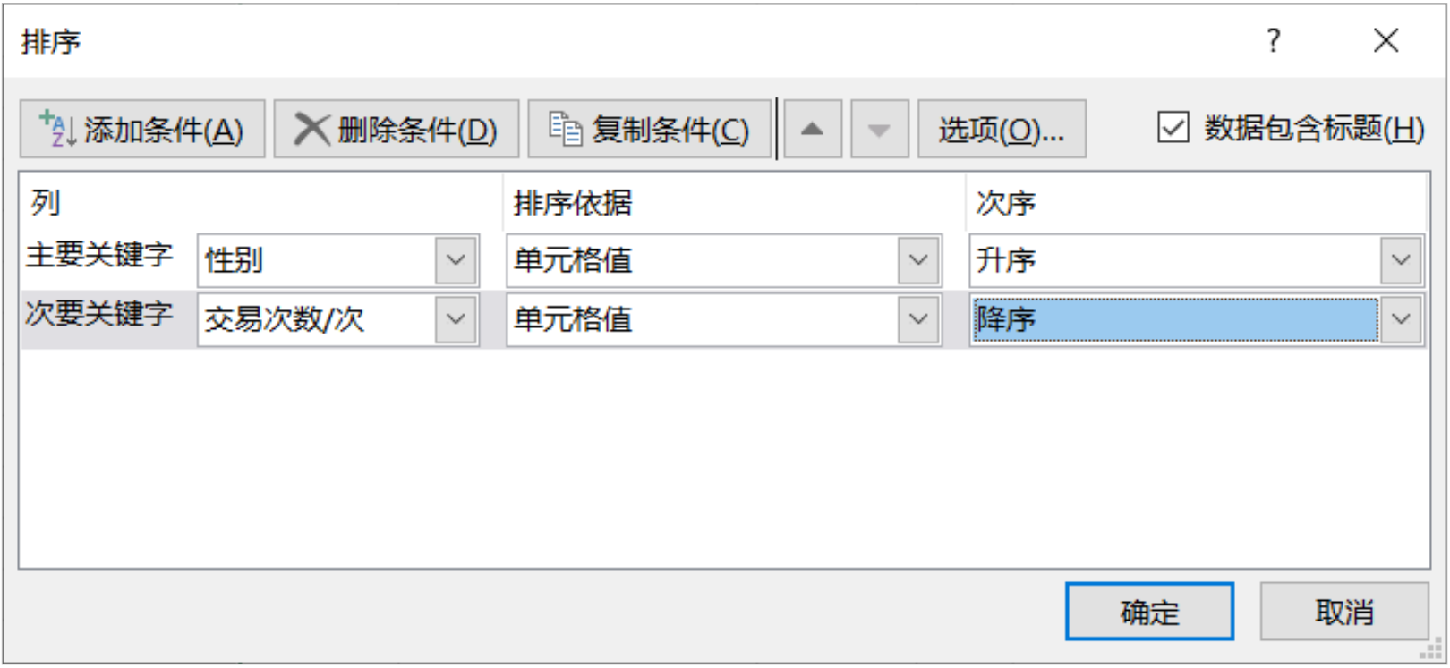
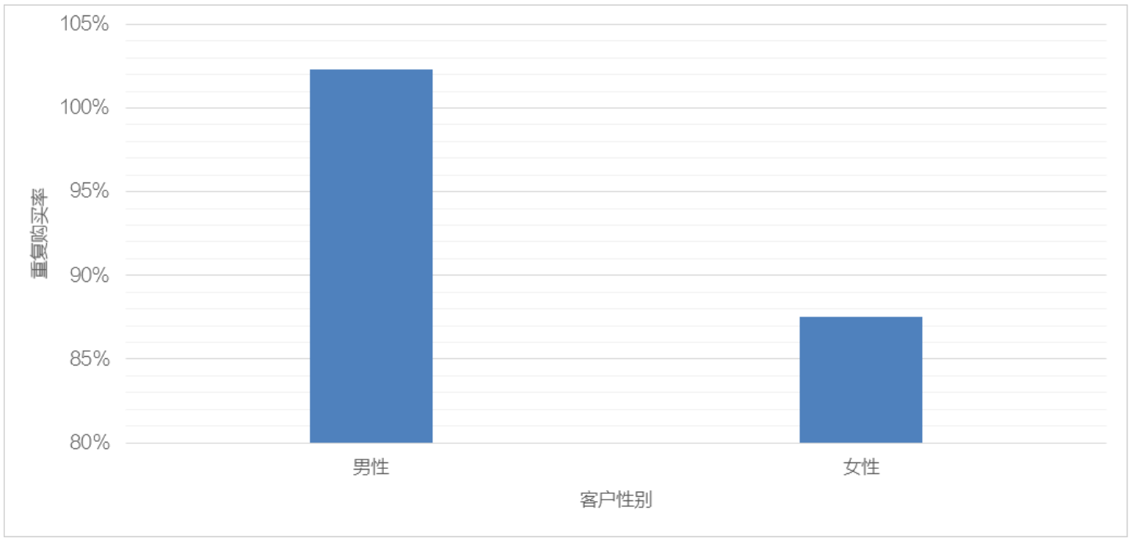
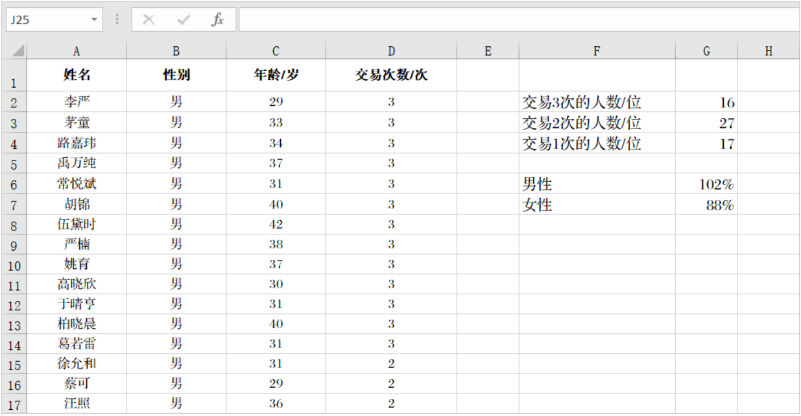
任务实战2：分析店铺会员的忠诚度情况
任务实施
（5）设置排序条件
（7）设置排序条件
（6）计算不同性别的会员重复购买率

Slide 26
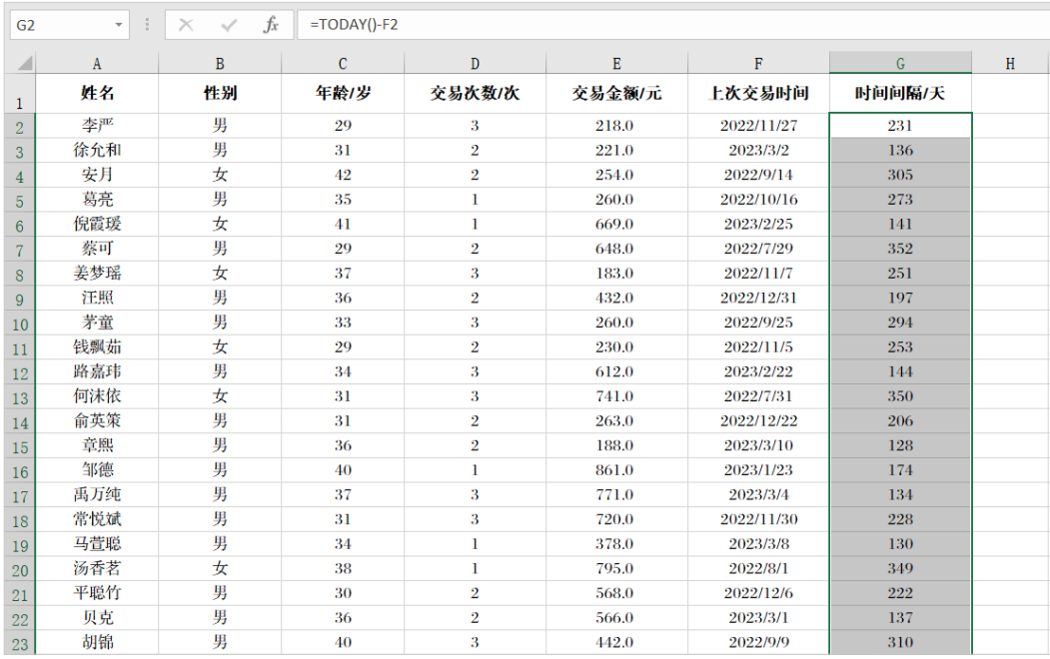
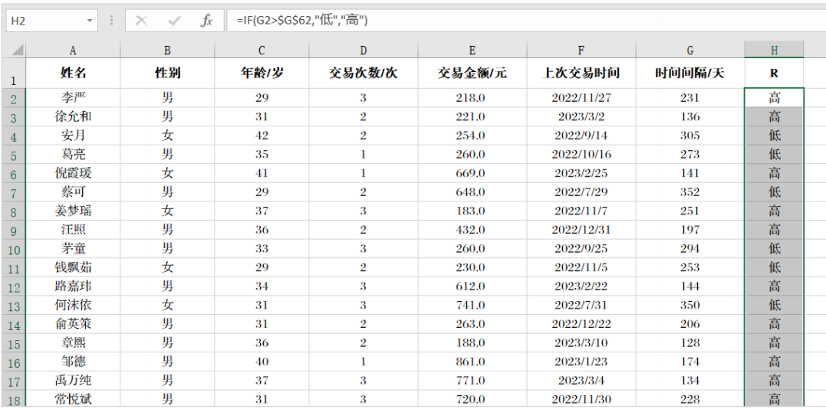
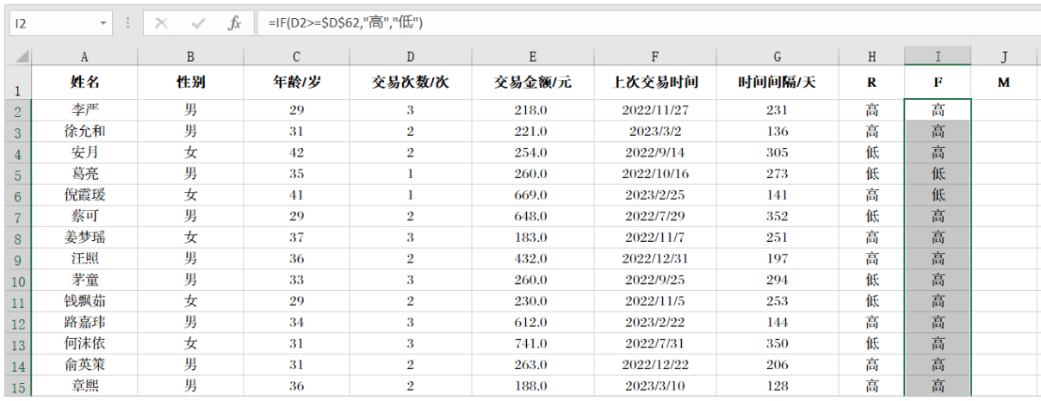
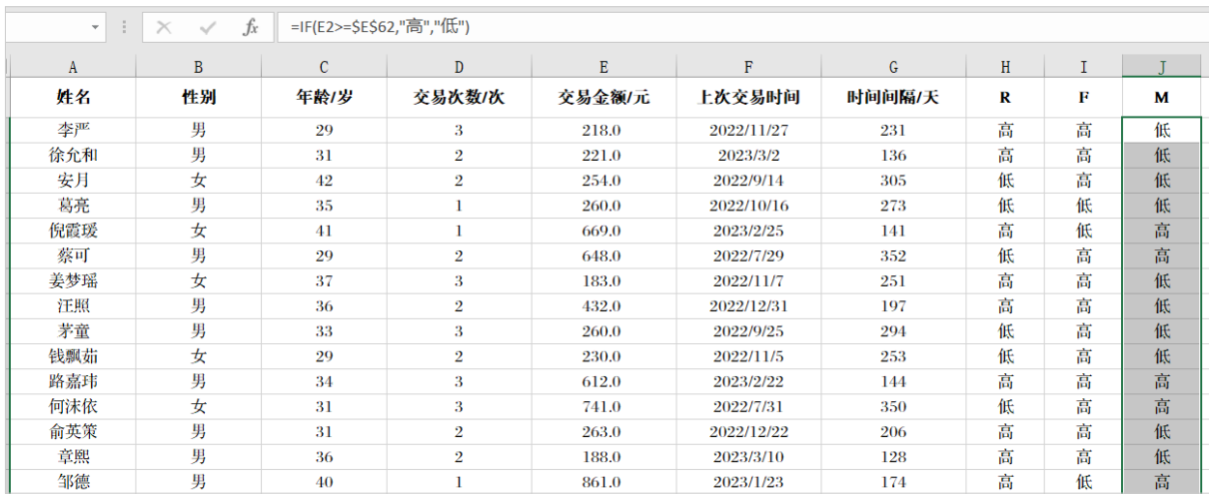
任务实战3：使用 RFM 模型细分店铺会员类型
任务实施
（1）计算每位会员的交易时间间隔 （2）判断会员交易时间间隔表现
（3）判断会员交易次数表现 （4）判断会员交易金额表现

Slide 27
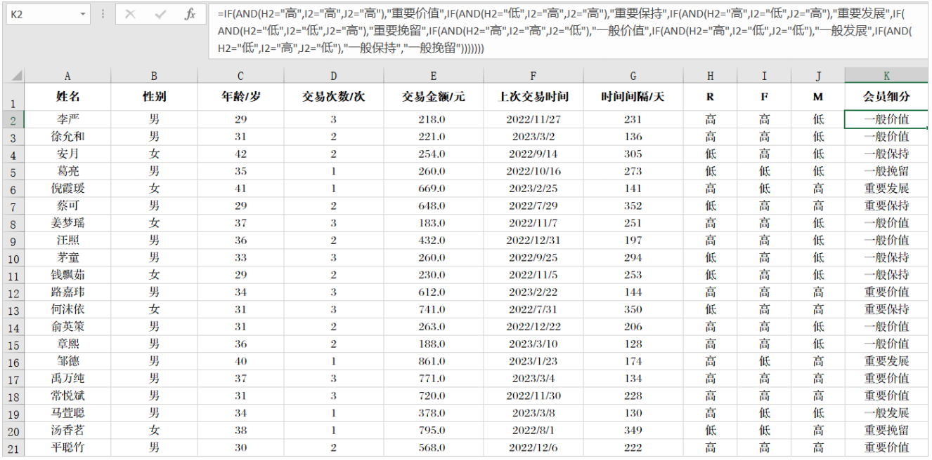
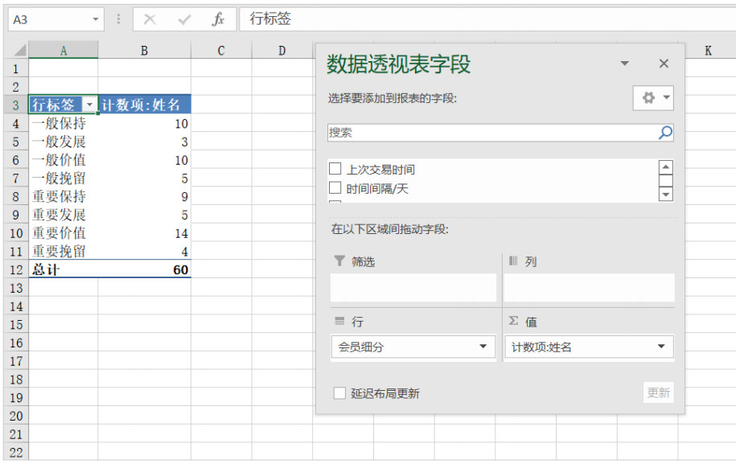
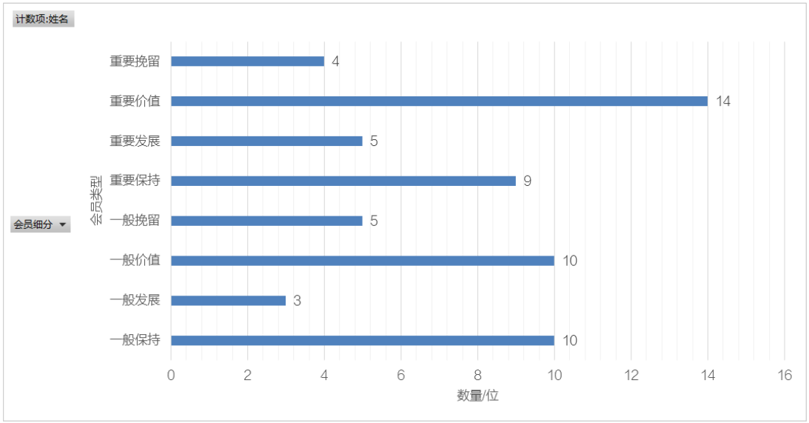
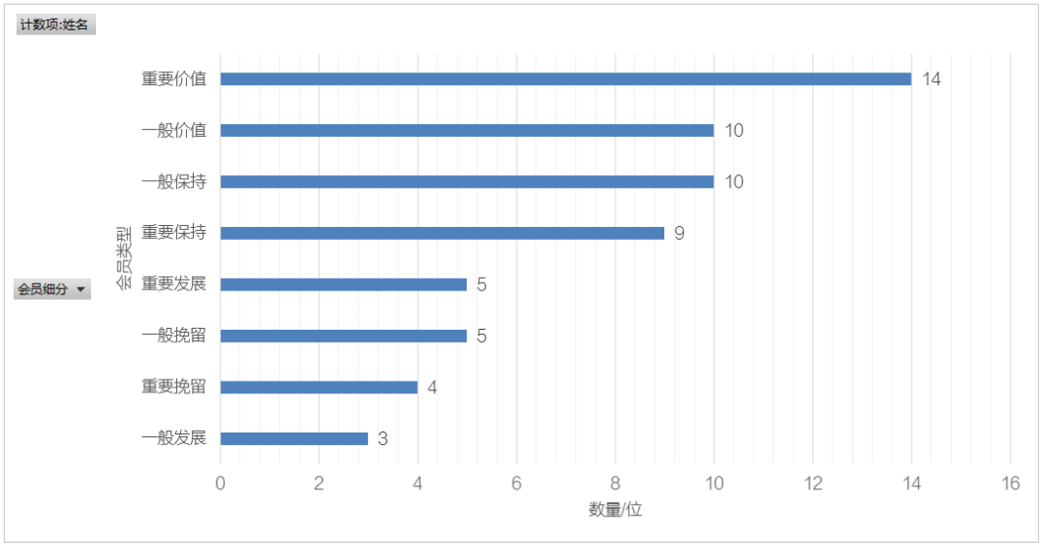
任务实战3：使用 RFM 模型细分店铺会员类型
任务实施
（5）客户细分结果 （6）创建数据透视表
（7）创建数据透视图 （8）调整数据排列顺序

Slide 28
CONTENTS
目 录
管理客户画像与客户标签
任务一
管理会员数据
任务二
综合实训
实训

Slide 29
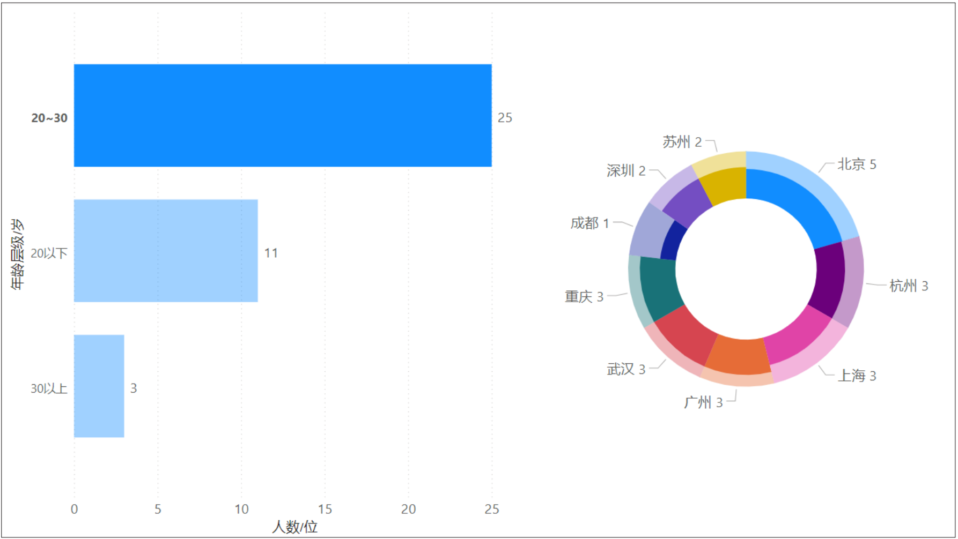
综合实训
Comprehensive Training
实训一 建立并分析客户画像
实训目标：在 Power BI 中建立客户的年龄画像和地域画像。
实训描述：导入“客户画像 .xlsx”文件，通过建立“条件列”的方式将年龄分层，分别为 20 岁以下、20~30 岁和 30 岁以上，然后利用条形图建立年龄画像，利用圆环图建立地域画像。
参考效果

Slide 30
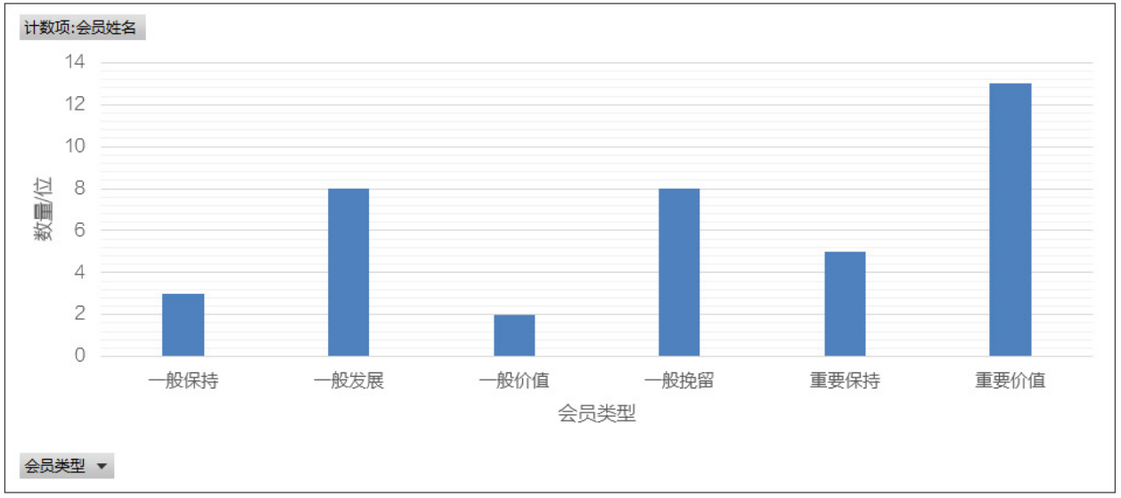
综合实训
Comprehensive Training
实训二 细分并统计会员类型
实训目标：利用 RFM 模型实现对会员的类型细分操作。
实训描述：打开“客户类型 .xlsx”文件，计算会员的交易时间间隔，统计 R、F、M3 个维度对应的平均值，利用 IF 函数判断 RFM 模型 3 个维度的表现，然后根据 RFM 3 个维度的数据细分会员类型，最后使用数据透视图统计不同类型的会员数量。
参考效果

Slide 31
祝：学有所成！
数据化运营管理（第2版 微课版）

Slide 32


更多样书申请和资源下载需求，请登录人邮教育社区（www.ryjiaoyu.com)
海量图书方便查询
囊括各大品类，您想要的应有尽有
优惠购书
教师可以申请最低折扣
学生直接优惠购买图书
免费申请样书
教师免费申请样书，
我们将安排快递迅速送达
成为作者
下载配套资源
欢迎写文章／投稿，我们强大的编辑团队将为您提供专业和高效的编辑出版服务
教学视频、PPT课件、教学案例、
习题答案、模拟试卷等丰富资源
免费下载

